Slide 1
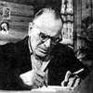
К. ПАУСТОВСКИЙ
«КОТ – ВОРЮГА»
Муниципальное бюджетное общеобразовательное учреждение
– средняя общеобразовательная школа № 54
Выполнил: учитель начальных классов,
Коняева Лариса Львовна

Slide 2
Аннотация
Данная презентация представляет собой демонстрационный материал к уроку по литературному чтению для учащихся 3 класса (1-4).
Образовательная система «Школа России».
Тема : К. Паустовский «Кот – ворюга».

Slide 3
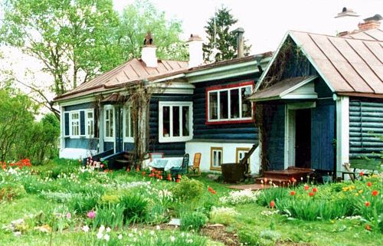
К. Г. ПАУСТОВСКИЙ
(1892 – 1968)
Родился Паустовский 31 мая 1892 года в Москве, но вырос он на Украине, в Киеве. Писательская жизнь началась “с желания всё знать, всё видеть и путешествовать”. Автор романов, повестей, рассказов, Книги писателя яркие, романтичные, читаются охотно, с увлечением.
«У каждого писателя своя манера жить и писать. Что касается меня, то для плодотворной работы мне нужно две вещи: поездки по стране и сосредоточенность.»
К.Г.ПАУСТОВСКИЙ

Slide 4
Работа с текстом
Вопросы к тексту до прочтения:
Можно ли узнать из заглавия, кто герой рассказа?
Как называет его автор? Что означает слово ворюга?
Какой оттенок у этого слова?

Slide 5
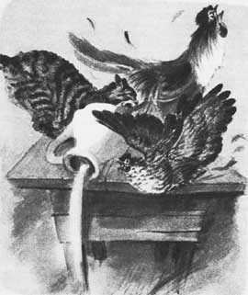
Работа с иллюстрацией
Какой здесь кот?
Можно ли предположить, чем любит лакомиться этот кот?
Что он таскает?

Slide 6

Задание №1
Прочитайте ключевые слова текста.
На какие группы их можно разделить?
Какие предложения о содержании текста возникают?
кот
воровал
попался
накормили
перестал воровать
хозяин и сторож

Slide 7
Задание №2
Какова основная мысль рассказа?
Какие формулировки кажутся наиболее точными?
А) Человек должен любить животных и заботиться о них.
В) «Собака бывает кусачей только от жизни собачьей» (Ю. Мориц).
С) «Ты навсегда в ответе за тех, кого приручил» (А. де Сент-Экзюпери)

Slide 8
Задание № 3
(иллюстраторы)
Вспомните, что такое портрет в художественном произведении.
Прочитайте первый абзац рассказа.
Нарисуйте кота таким, каким вы его себе представили.
Найдите детали портрета, приведённые далее в тексте.
Чем интересен цветовой контраст?
Поясните свои рисунки.

Slide 9
ПРОВЕРЬ СЕБЯ
Портрет — изображение внешности героя (черты лица, одежды, фигуры, позы, особенности мимики, жестов, походки, манеры говорить, держаться), является средством его характеристики.

Slide 10
Задание № 4
(психологи)
Выпишите слова и выражения, которые раскрывают характер и поведение кота.
Сформулируйте вывод о характере животного.
Попробуйте определить, опираясь на характеристику кота, какой приём использовал писатель для изображения своего героя.
Как вы думаете, почему поймать ворюгу поручили именно Лёньке?

Slide 11
ПРОВЕРЬ СЕБЯ
“Тощий, огненно-рыжий кот - беспризорник с белыми подпалинами на животе”, “с зелёными нахальными глазами”, разорванным ухом и отрубленным грязным хвостом.
Окрас кота неслучаен и является важной деталью для понимания его характера.
Рыжий цвет (то есть огненно-красный) — символ отваги, мужества, бесстрашия. Цветовой контраст — зелёные глаза у огненно-рыжего с белыми подпалинами кота — важная деталь характеристики кота как необычного героя.

Slide 12
ПРОВЕРЬ СЕБЯ
Кот “ловко прятался”, “потерявший всякую совесть, кот — бродяга и бандит”, “это было уже не воровство, а грабёж средь бела дня”, “смотрел сверху дикими глазами и грозно выл”, “решился на отчаянный поступок”, “зажмурил глаза и прижал уши. Хвост он на всякий случай подобрал под себя”, “выл и ругался”, “вцепился мёртвой хваткой”
И неслучайно вытащить кота из-под дома поручили Лёньке, который, славился бесстрашием.

Slide 13
Задание № 5
(литераторы)
Кто рассказывает нам историю кота?
Что вы можете сказать о рассказчике?
(Чем занимается, как проводит свободное время?)
Обратитесь к названию рассказа. О чём говорит такая деталь, как суффикс в существительном-определении? Проведите параллель подобной детали в русских народных сказках.
Как складывались взаимоотношения рассказчика с котом? Выпишите ключевые слова, подчёркивающие эти взаимоотношения.

Slide 14
ПРОВЕРЬ СЕБЯ
Рассказчик — молодой человек, отличающийся дружелюбием, любовью к природе, знающий Лёньку, сына деревенского сапожника. “Все дни, от рассвета до темноты, мы проводили на берегах бесчисленных протоков и озёр. Там мы ловили рыбу и разводили костры в прибрежных зарослях”. И вот в беззаботную жизнь ворвался кот, которому дали кличку Ворюга.
Суффикс данного слова подчёркивает уничижительное отношение к коту, является важным средством речевой характеристики и несёт негативную эмоциональную оценку героя. Ключевые слова — “мы пришли в отчаяние”, “не знали, как поймать”, “звали за глаза Ворюгой”, “почти месяц потратили, чтобы выследить”, “поклялись поймать… и вздуть…» — подчёркивают, с одной стороны, конфликтность ситуации, а с другой стороны — её комизм.

Slide 15
Если у тебя осталось время, не теряй его даром.
Займись творческим заданием
Домашнее задание:
написать сочинение-миниатюру на одну из тем:
Какие мысли и чувства вызвал у меня рассказ Паустовского «Кот-ворюга»?
Каким я представляю себе кота-ворюгу?
В чём проявилось мастерство Паустовского в изображении кота?

Slide 16
Литература, используемая в данной презентации:
Ефросинина Л.А.. «Литературное чтение». 3 класс. 6-е изд.,- М.: Вентана-Граф, 2013.
Ефросинина Л.А.. «Литературное чтение». 3 класс. Рабочая тетрадь. 5-е изд.,- М.: Вентана-Граф, 2013.
К. Паустовский «Кот-ворюга». изд., - М.: 2004
Русские писатели, ХХ век. Биобиблиогр. слов.: Редкол.: Н.А. Грознова и др.; Под ред. Н.Н. Скатова. - М.:Просвещение,1998

